Slide 1

AI簡報製作實務
讓AI成為行政工作的最佳協作夥伴
115年度學務知能研習

Slide 2
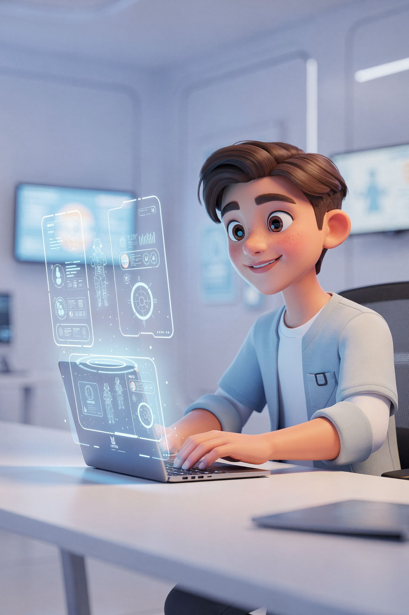
第一章
AI讓工作更有效率
從重複勞動中解放，讓AI成為您的數位助理

Slide 3


為什麼行政人員要學AI？
以前的工作方式
現在的 AI 工作方式
自己找資料
AI 協助蒐整
花費大量時間蒐集、篩選、整理各類文件資訊
輸入需求，AI 自動整合關鍵資料與架構建議
自己寫內容
快速完成初稿
從零開始撰寫，反覆修改措辭與架構
幾秒內生成完整段落、摘要、大綱
自己排版
人工修正潤飾
逐頁調整字型、配色、圖片，耗時費力
只需確認正確性與語氣，節省 時間
一直修改
AI 不是取代人，而是協助完成重複性的工作。真正的價值判斷與最終決策，永遠由人來完成。
主管意見、長官需求不斷來回，耗盡精力

Slide 4
行政工作有哪些可以交給AI？
從文書處理到活動規劃，AI 幾乎可以在每一個行政環節扮演助手角色，大幅減少重複性工作。
📄 公文草擬
📧 Email 撰寫
📊 簡報製作
快速產出公文格式、行文用語與段落結構
生成正式、禮貌、符合情境的電子郵件
大綱規劃、內容生成、視覺排版一氣呵成
📝 新聞稿
📚 計畫書
📋 會議紀錄
活動後快速生成新聞稿，語氣專業準確
協助規劃執行架構、目標設定與預算說明
根據逐字稿或關鍵字自動整理會議重點
📈 成果報告
📷 活動文宣
📑 資料整理
彙整數據，自動生成圖表說明與重點摘要
文案撰寫、視覺文字設計快速到位
大量文件分類、摘要、比對，秒速完成
行政工作的每一天，其實都有 AI 可以協助。

Slide 5

常見AI工具總整理
不必每樣都學，先了解哪個工具最適合你的業務需要，按需求選用即可。
工具
最適合用途
使用亮點
ChatGPT
寫作、整理、簡報、翻譯
功能最全面，適合日常行政文書處理
Claude
閱讀PDF、長篇文章摘要
處理長文件能力強，邏輯分析優異
Gemini
Google Workspace 整合
與 Gmail、雲端硬碟無縫串接
Copilot
Microsoft Office 整合
直接在 Word、PPT、Excel 中使用
Gamma
AI 簡報自動生成
輸入文字即可產出精美簡報頁面
Canva AI
設計、美編、視覺排版
拖拉介面，AI 自動調整版型配色
NotebookLM
整理文件、生成摘要
上傳多份文件後自動建立知識庫
Perplexity
搜尋最新資訊
附來源引用，取代傳統 Google 搜尋
每個工具都有其專長，關鍵是找到最符合你工作習慣的那一套。

Slide 6

第二章
AI的衝擊

Slide 7
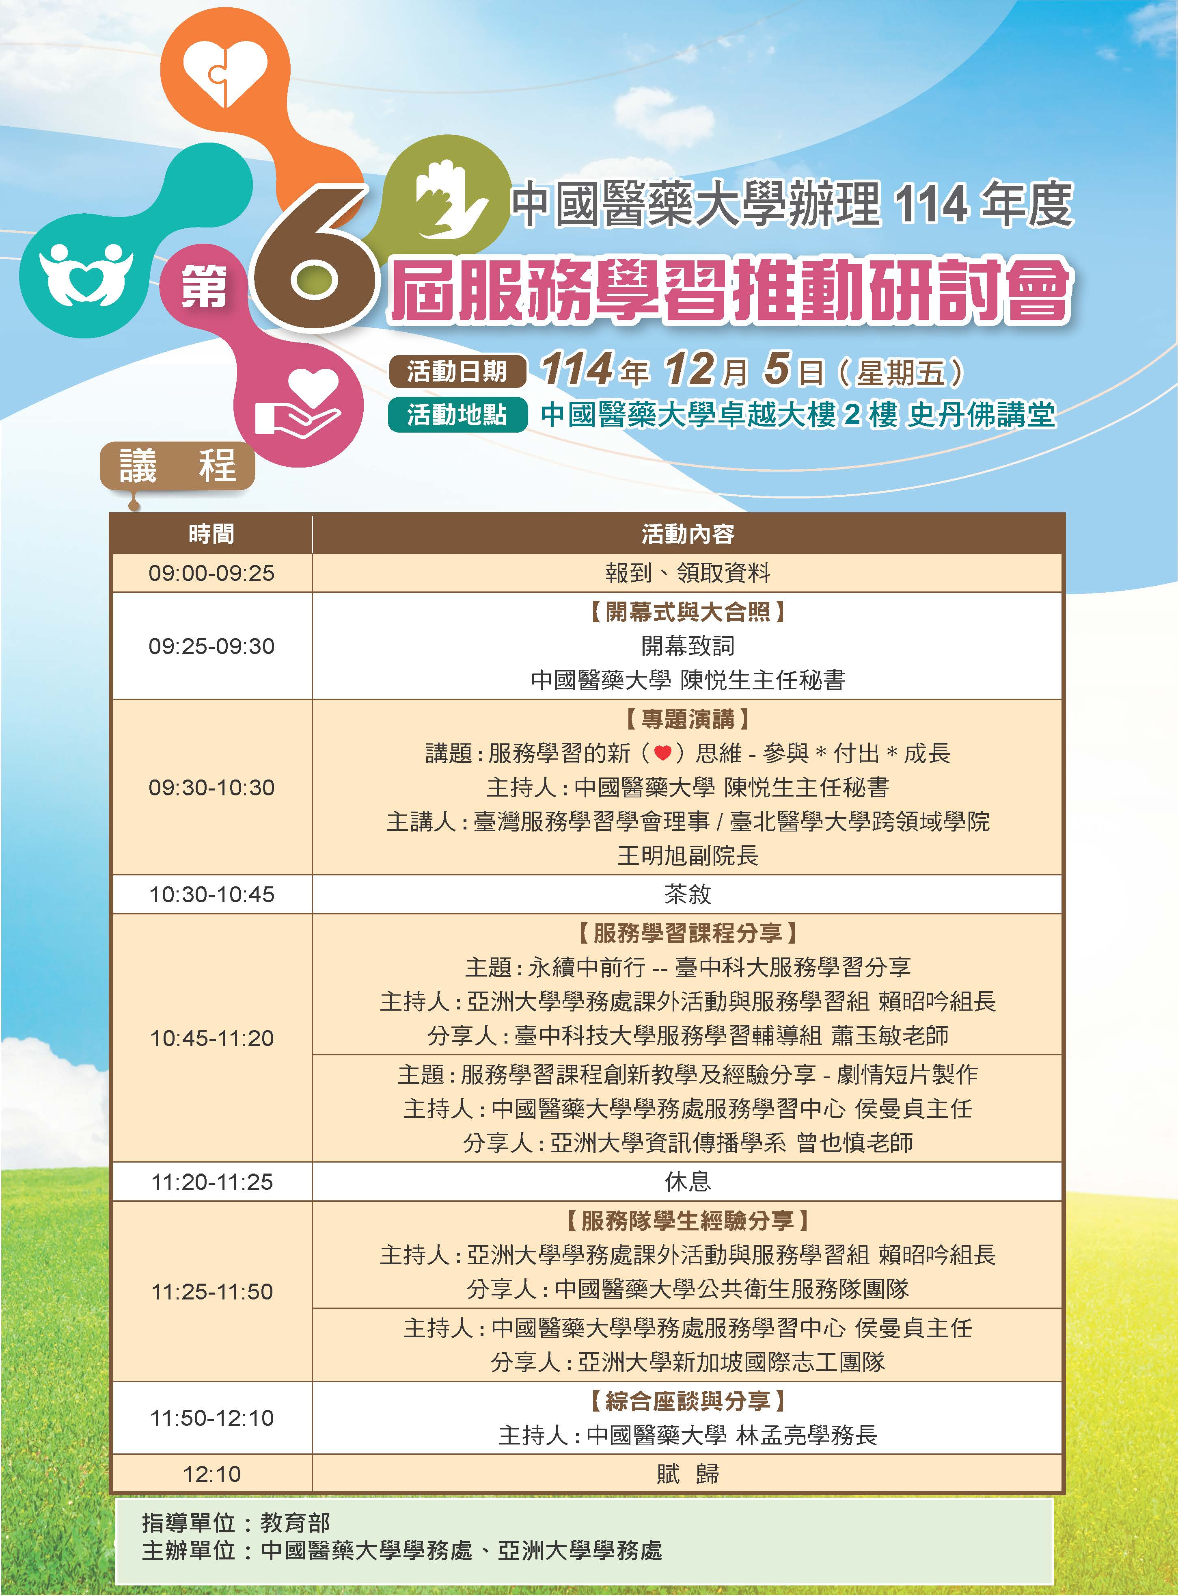
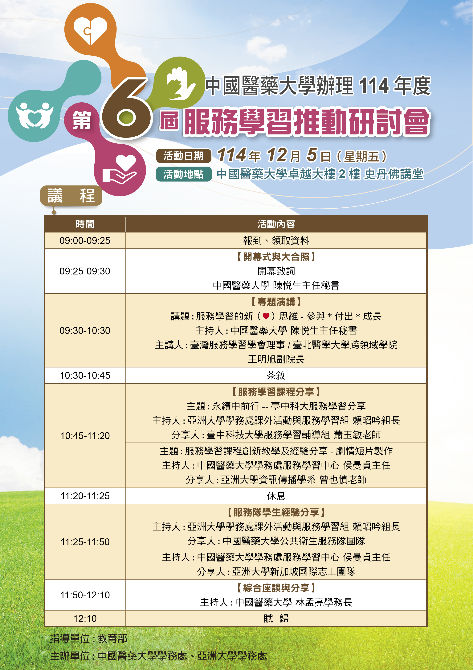
活動以往的小困難
以下是一份去年12月5日的活動議程…

Slide 8
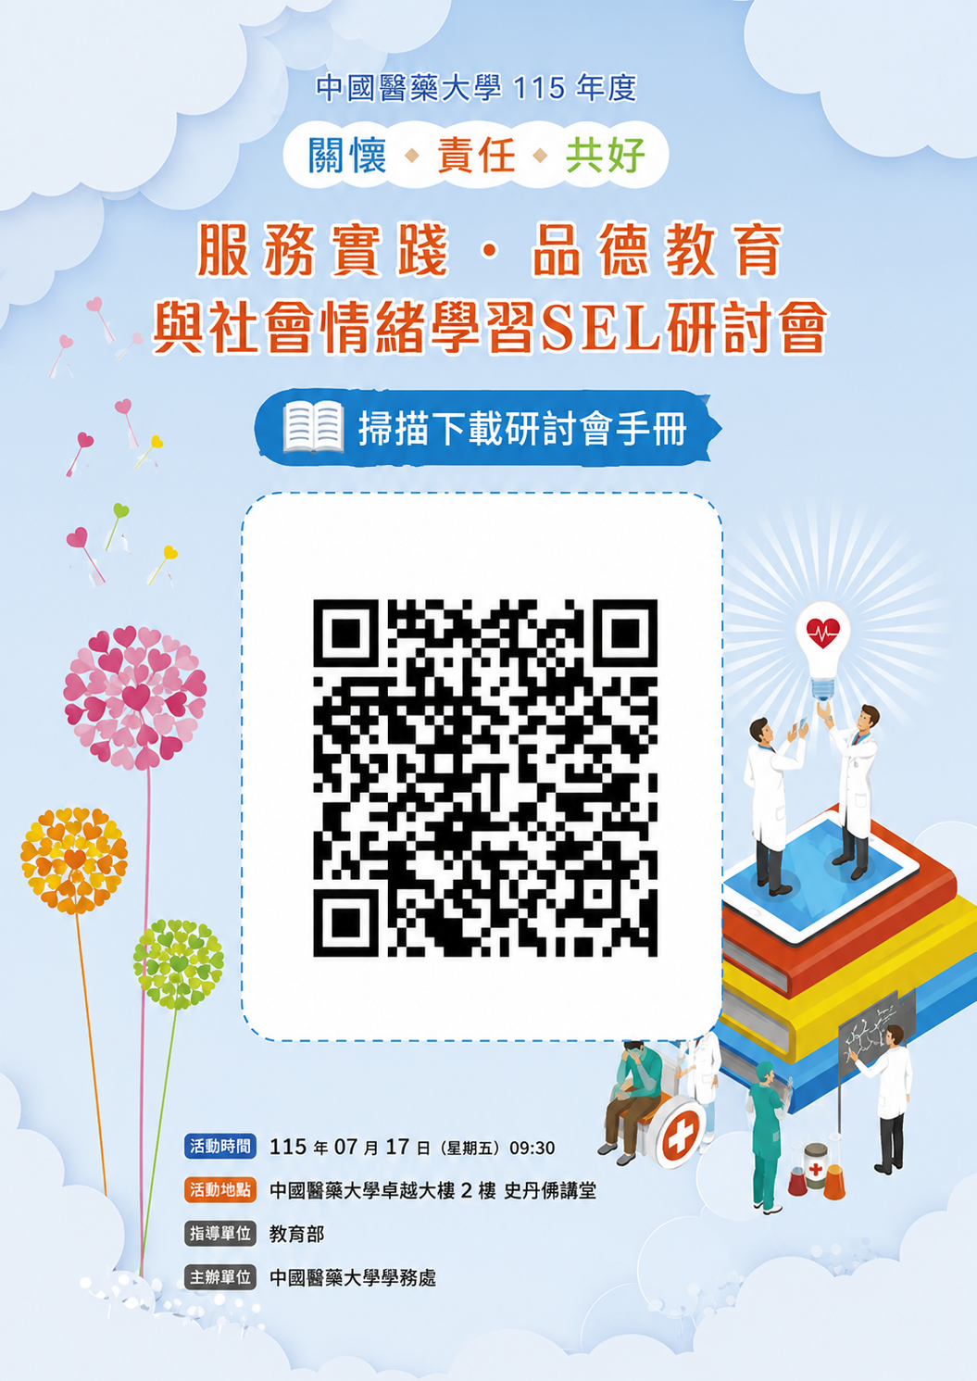

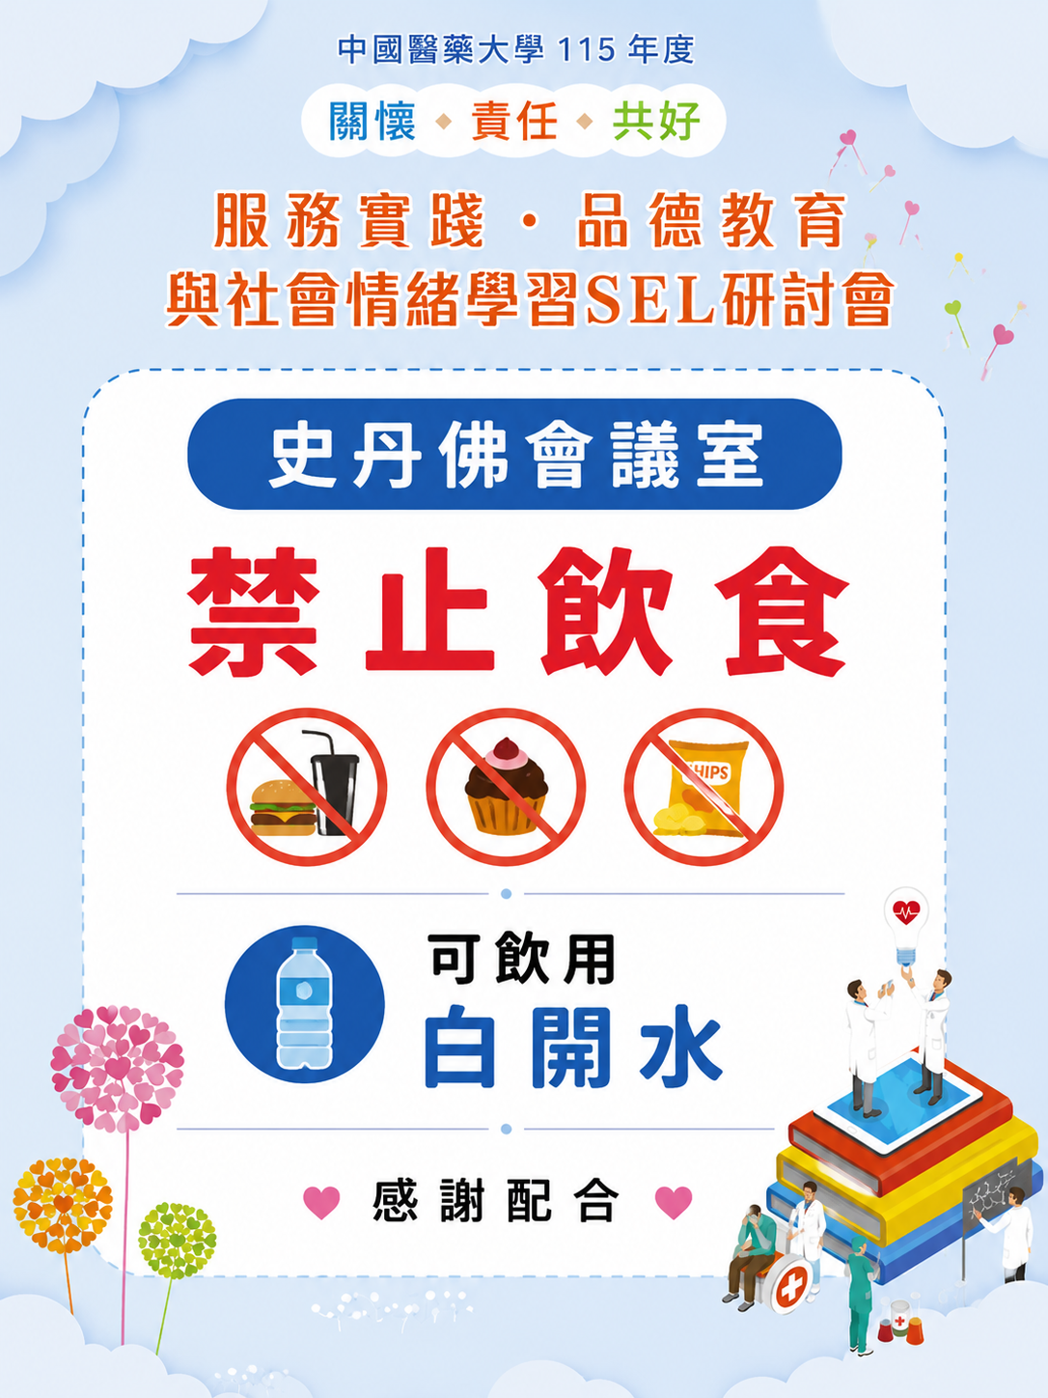
今天的使用

Slide 9

第三章
AI如何完成一份簡報

Slide 10

AI簡報製作工作流程
一份完整的 AI 簡報，不是靠單一工具完成，而是透過多個工具的接力協作，每個環節各司其職。
原始資料
ChatGPT 整理
Prompt 精煉
Gamma 生成
整個流程最快可在 30 分鐘內完成一份10頁以上的完整簡報，傳統方式可能需要半天到一天的時間。每個工具負責最擅長的部分，人只需要在關鍵節點做確認與修正。

Slide 11
AI工作模式 vs 傳統工作模式
傳統工作模式
AI 輔助工作模式
自己想架構：憑經驗與記憶組織內容，容易遺漏重點
自己寫內容：從空白頁面開始，耗費大量時間與腦力
自己排版：反覆調整字型、配色、圖片位置
耗時 4～8 小時，壓力大、容易出錯
快速生成大綱：30秒內提供完整架構與章節建議
快速產出內容：每頁內容自動生成，語意流暢
快速美化版面：主題配色、版型一鍵套用
耗時 30～60 分鐘，輕鬆高效、品質穩定
AI 完成 80%，人完成 20%。那 20% 是你的專業判斷、機構知識與最終確認——這才是你真正的價值所在。

Slide 12
寫出好公式
Prompt 就是給 AI 的「指令說明書」。寫得越清楚，AI 產出的結果越精準。記住這個五步驟公式，任何場合都適用。
1
角色設定
你是一位資深行政人員 / 公關專員 / 教育主管
2
任務說明
請幫我撰寫 / 整理 / 製作一份…
3
對象描述
對象是長官 / 民眾 / 媒體 / 學生
4
核心需求
重點包含…、需強調…、字數約…
5
輸出格式
以條列呈現 / 分三段 / 500字以內
💡 範例 Prompt：「你是一位學務工作同仁，請幫我撰寫一份活動報名資料，對象是向學生介紹活動，內容包含：活動名稱、時間地點、主辦單位亮點、報名方式、製作好的QRcode，請以 600 字以內、活動海報方式呈現，尺寸要A1比例，插圖風格希望卡通化一些。」

Slide 13
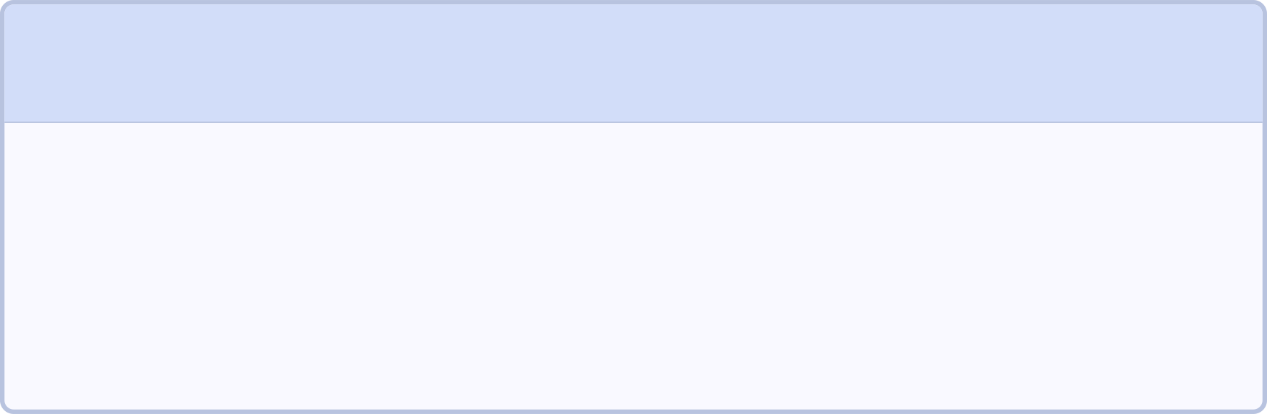
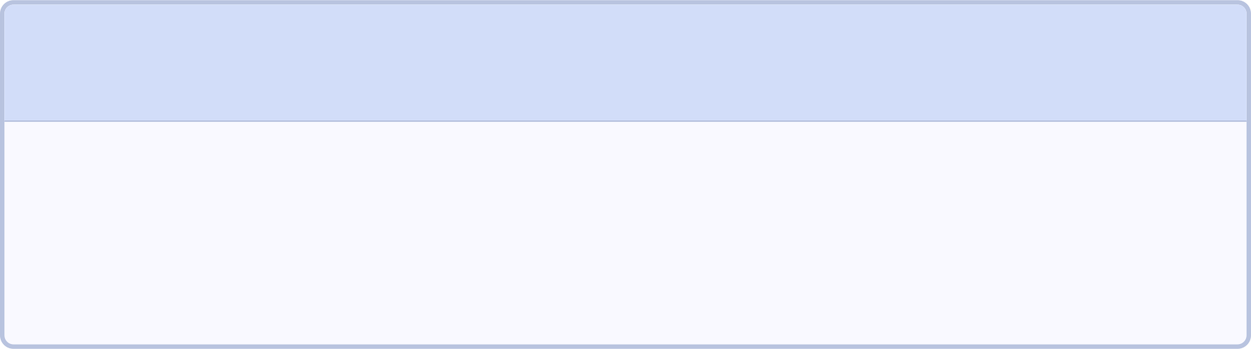
ChatGPT生成簡報架構
將原始文件貼入 ChatGPT，搭配精準 Prompt，30 秒內即可獲得完整的簡報大綱。
1
2
貼入原始資料
輸入示範 Prompt
將 文件內容直接複製貼入 ChatGPT 對話框，無需事先整理格式
「請將以上內容整理成一份20頁左右的簡報大綱，每頁包含標題與3個重點條列」
3
4
檢視生成大綱
人工確認微調
AI 自動提取關鍵資訊，依邏輯順序排列章節，生成結構完整的大綱
確認重點是否齊全、順序是否合理，若有遺漏可直接告訴 AI 補充

Slide 14



修改讓AI更符合你的需求
生成初稿後，透過追加指令可以快速調整內容風格，不需要重新開始。
讓內容變短
讓語氣變正式
變成分享或報告風格
「請將每頁重點濃縮至 2 點以內，每點不超過 20 字」
「請刪除範例說明，只保留核心論點」
「請將語氣調整為正式公文風格，避免口語化表達」
「請使用更嚴謹、專業的行政用語」
「請假設這份簡報是向同仁們報告，語氣請更簡潔有力」
「每頁只保留最重要的一個結論」
Prompt 修改就像與同事溝通——越具體，AI 改得越準確。不滿意就繼續說，AI 不會不耐煩。

Slide 15
匯入Gamma：一鍵生成精美簡報
操作步驟
Gamma 的優勢
1
開啟 Gamma
自動選擇適合的版型與配色
文字、圖片、圖表智慧排版
可直接在線上分享連結
支援匯出為 PPT 或 PDF
免費版即可使用基本功能
前往 gamma.app，登入帳號（可用 Google 帳號）
2
選擇「貼上文字」
將 ChatGPT 生成的大綱直接貼入 Gamma 輸入框
3
選擇主題風格
從多種設計主題中選擇符合場合的視覺風格
4
點擊生成
Gamma AI 自動排版，10 秒內完成整份簡報

Slide 16




Gamma修改版面：讓簡報更符合自已需求
Gamma 生成的初稿已有不錯的視覺效果，但幾個簡單調整就能讓它更專業、更符合機關形象。
主題切換
配色調整
圖片替換
右側面板可一鍵切換整份簡報的視覺主題，從現代科技感到政府機關正式風格都有
可自訂主色、輔色、風格，全簡報自動套用
點擊任何圖片即可替換，Gamma 內建 Unsplash 圖庫，也可上傳自己的活動照片
小技巧：修改一頁的配色後，點選「套用至全部頁面」，一秒統一整份簡報風格。

Slide 17
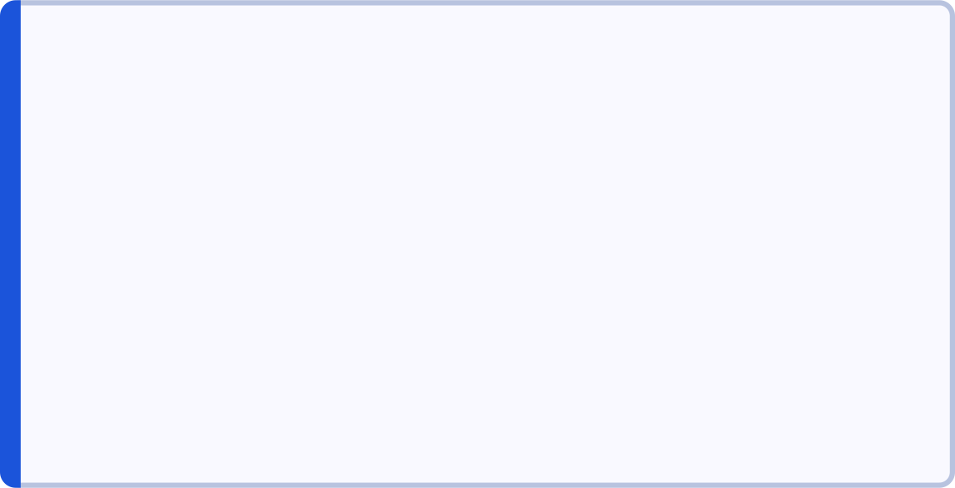
Canva微調：加上品牌識別元素
Gamma 匯出為 PPT 後，可用 Canva 進行最後一哩路的品牌化調整，讓簡報更具專業識別度。
🏷️ 加入 Logo
🔷 替換圖示
🖊️ 字型品牌化
將機關或活動 Logo 上傳至 Canva，拖曳至每頁角落，設定固定位置後套用至全部頁面。建議放在右上角或左下角，不影響主要內容閱讀。
Canva 內建數十萬個免費圖示，輸入關鍵字即可搜尋。選擇與主題色一致的圖示，視覺統一感立刻提升。
建議標題使用黑體類（如思源黑體），內文使用細明體或圓體，保持易讀性。也可上傳機關專屬字型。

Slide 18

完成簡報
⬅ 原始 Word 文件
➡ AI 生成精美簡報
密密麻麻的純文字段落
沒有視覺層次，閱讀費力
格式單調，難以突顯重點
列印出來或投影都不好看
修改一次需要重新調整格式
製作時間：4～8 小時
清晰的視覺階層與標題系統
重點條列、圖表、圖示一應俱全
品牌配色統一，專業感十足
投影效果清晰，遠距也看得清楚
修改只需調整文字，格式自動更新
製作時間：30～60 分鐘
✅ 這就是 AI 工具鏈的魔法——同樣的內容，呈現效果完全不同，而且只需要原本十分之一的時間。

Slide 19

第四章
AI使用注意事項
善用 AI，也要懂得保護自己與學校

Slide 20




使用AI前，這四件事一定要知道
✔ 個資保護
✔ 機密管控
不要將姓名、身分證號、聯絡資訊等個人資料輸入 AI，這些資料可能被用於模型訓練或外洩風險。處理人事、案件相關文件時需特別謹慎。
未公開的政策方向、預算細節、內部討論等機密內容，絕對不可輸入 AI 工具。請遵守機關的資安規範與資料分類規定。
✔ AI幻覺風險
✔ 再次查證
AI 有時會「捏造」看似合理但實際上不存在的資料、法規條文或統計數字，這稱為「AI 幻覺」。所有數據與引用務必另行核實。
AI 的輸出僅為參考，最終發布的文件必須由人工完整審閱。法規、數字、人名、日期等關鍵資訊，請對照原始文件確認正確性。

Slide 21
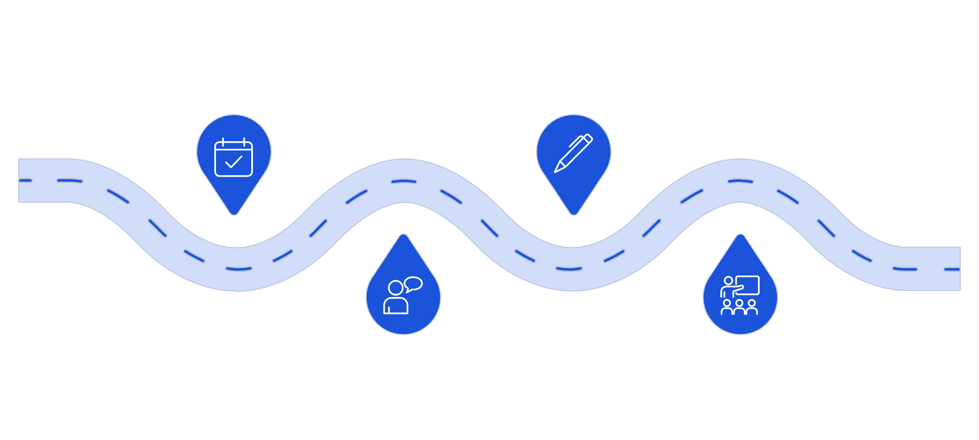
我自己的AI工作流程實例
以下是一個真實的工作案例，示範 AI 如何貫穿一場教育部活動的完整行政作業。
活動確認
主持稿等文字草稿
教育部核定活動內容與時程
生成活動主持稿、計畫公文等初稿
流程整理
簡報製作
ChatGPT 梳理步驟與重點
用 Gamma 快速產出投影片
從一場活動的前置到後續，全套文件只需 2～3 小時即可完成，過去同樣工作量需要花費整整一天。

Slide 22

第五章
結語
帶走一個觀念，改變你的工作方式

Slide 23

今天最重要的一個觀念
AI 不是一個工具，
而是一個工作流程。
很多人學 AI 的方式是「學一個工具、用一次、然後忘記」。真正有效率的方法，是把 AI 建立成你的標準工作流程的一部分——就像你習慣用 Excel 管理資料、用 Email 溝通一樣。
從「偶爾用」到「天天用」
從「單一工具」到「工具鏈」
從「節省時間」到「提升品質」
每天在固定的工作任務中使用 AI，它就會成為你最熟悉的工作夥伴
ChatGPT + Gamma + Canva 的組合，能處理 大部分的簡報需求
AI 不只快，也能讓你的文件呈現更專業、更清晰、更有說服力

Slide 24

推薦入門AI工具清單
不需要同時學全部——先熟悉 1～2 套工具，比同時學很多工具更有效率。以下是最建議行政人員優先上手的五套工具：
5
5
5
ChatGPT
Gamma
Canva AI
最全能的 AI 助手，寫作、整理、翻譯、Prompt 練習首選
行政簡報最快速的生成工具，輸入文字秒變精美投影片
品牌視覺設計首選，圖示、海報、文宣拖拉完成
5
5
NotebookLM
Perplexity
整理大量文件的最佳工具，上傳即生成摘要與問答
附來源引用的 AI 搜尋，查政策、找資料最放心

Slide 25

歡迎提問
今天開始，讓 AI 成為你的行政助理

